Slide 1
원근 투영행렬

Slide 2





2 : 1 같은 비율 60 : 30

Slide 3
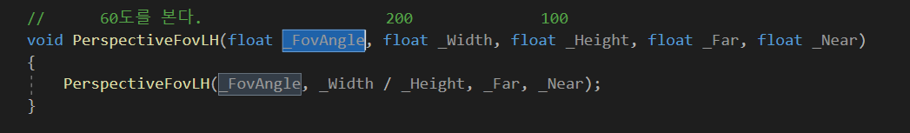
한쪽의 각도만 알고 있어도
다른 한쪽의 각도는 쉽게 알수 있다는것

Slide 4




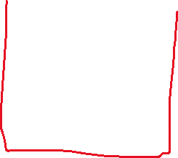


Z 값이 클수록 x와 y값은 줄어든다.

Slide 5
윈도우

Slide 6
어떤 x
어떤 z 값을 말하면 그 비율은 z값에 의해서 된다.
Z가 얼마 이므로 x1 => x2가 된다.
윈도우

Slide 7
직각 삼각형 2개가 나온다.
그리고 이때 tan가 나오게 된다.
Tan는 높이 / 밑변의 비율
Y * tan(Fov / 2) * Z =>
200 * 1.0f <= z 식이 들어가줘야 .
Y = ?
Z = 30

Slide 8

200은 달라진게 없다.
Z만 늘었다.

